Slide 1
Интегрированный урок -экскурсия по русскому языку и окружающему миру на тему :
«Правописание суффиксов
–онок-, -ёнок-»
Учитель начальных классов
МОУ-СОШ №4 г. Альметьевск РТ
Гиздатуллина З.А.
Идентификатор 220-794-927

Slide 2
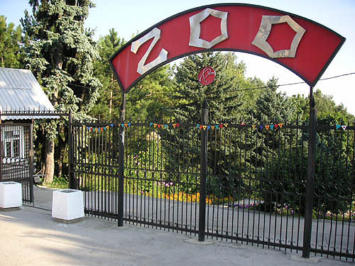
Зоопарк – это музей живой природы.

Slide 3
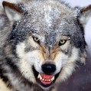
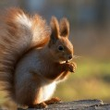

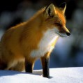
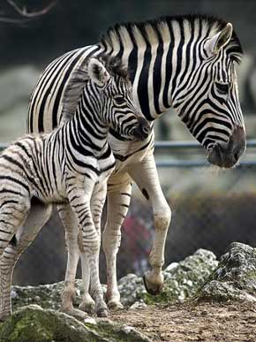


Slide 4
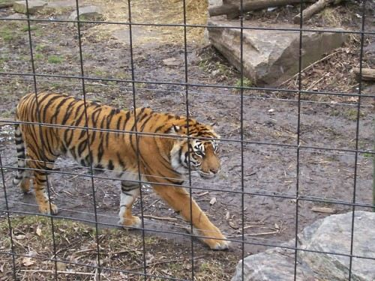
Вольер- это огороженная сеткой площадка для содержания птиц или пушных зверей

Slide 5
лосёнок
тигрёнок
гусёнок
лисёнок
львёнок
телёнок
ежонок
мышонок
волчонок
бельчонок
скворчонок
галчонок

Slide 6
Алгоритм
1.Выделить корень.
2.Определить, какой согласный звук перед суффиксом
3.После [ж], [ш], [ч] пишем суффикс –онок-,
после мягких согласных пишем –ёнок-.

Slide 7
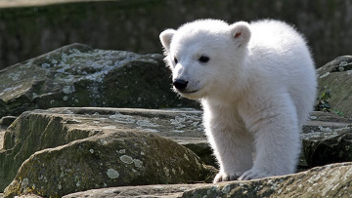
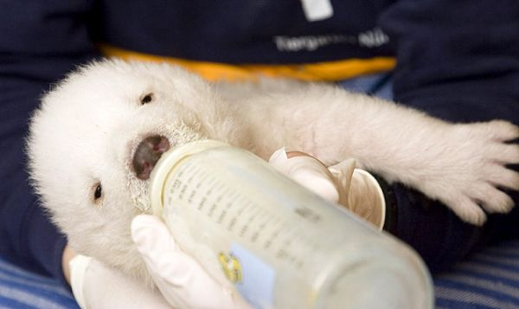
Перед бассейном в зоопарке-
Медвежьи следы.
С тяжёлым плеском в полдень жаркий
Медведь выходит из воды.

Slide 8
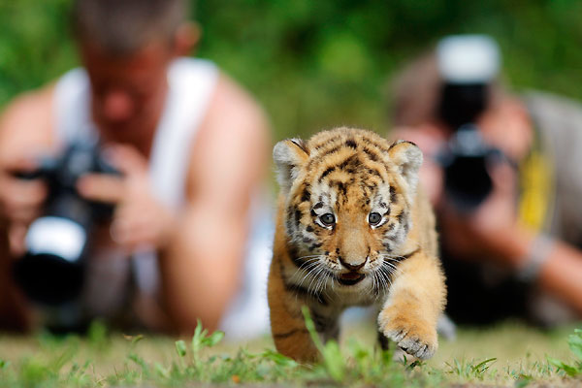
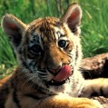
Эй, не стойте слишком близко-
Я тигрёнок, а не киска!

Slide 9
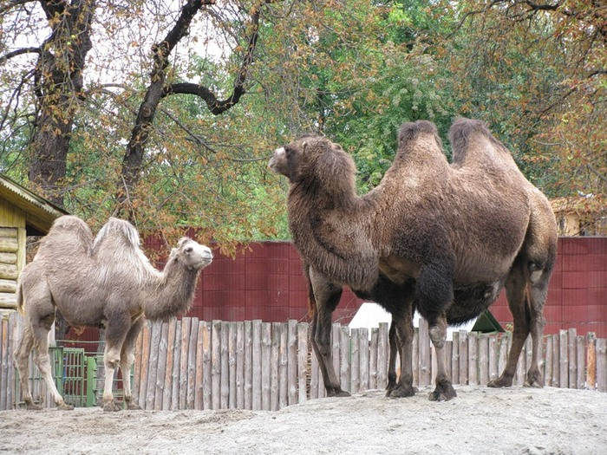
На верблюде, на верблюде,
Как в пустыне, ездят люди,
Проезжают мимо рва,
За которым видят льва.

Slide 10
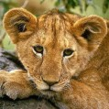
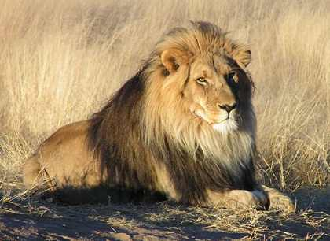
Вы разве не знаете папы-
Большого рыжего льва?
У него тяжёлые лапы
И косматая голова.

Slide 11
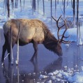
Белой тундрой целый день
Ходит северный олень.

Slide 12
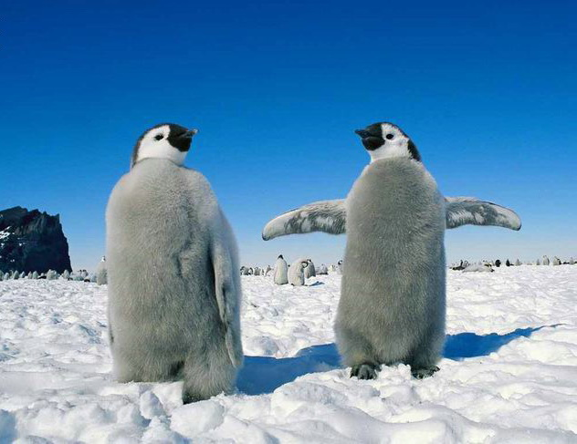
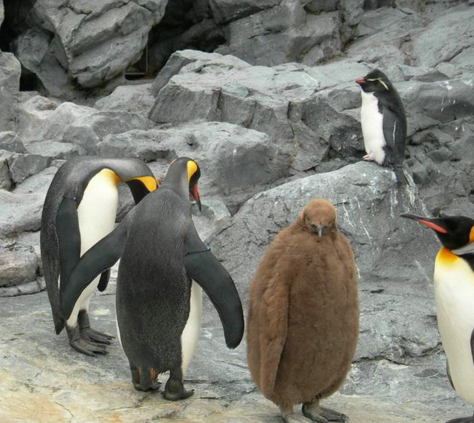
Правда, дети, я хорош?
На большой мешок похож.

Slide 13
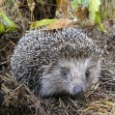
У колючего ежа
Все в семействе сторожа.

Slide 14
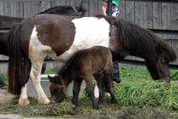
Ну а здесь резвятся пони,
Пони-маленькие кони.

Slide 15
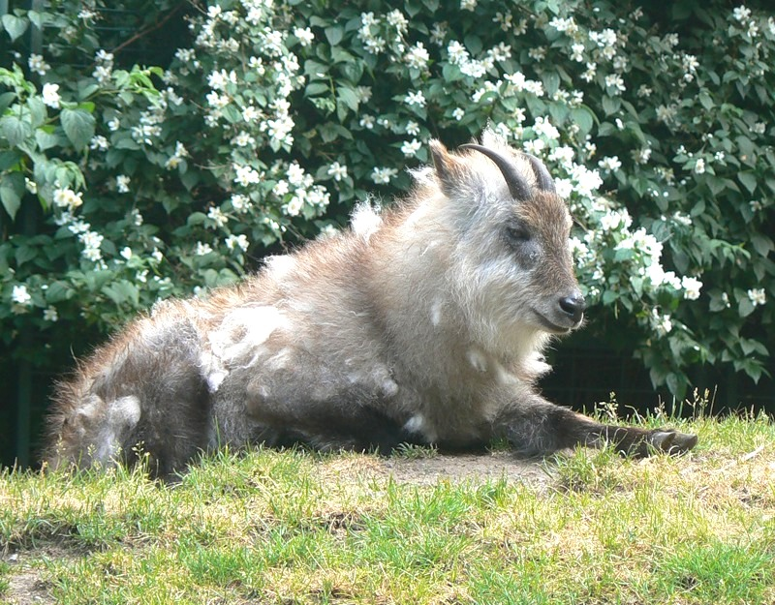
Словно в зимние морозы
В тёплых шубах ходят козы.

Slide 16
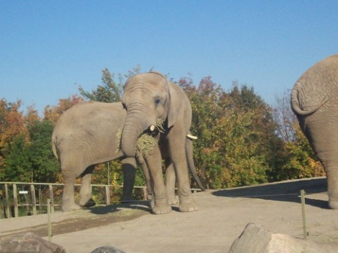
Всех огромней в джунглях слон,
Напролом шагает слон,
Грозно бивнями блестит,
Вкусно листьями хрустит.

Slide 17
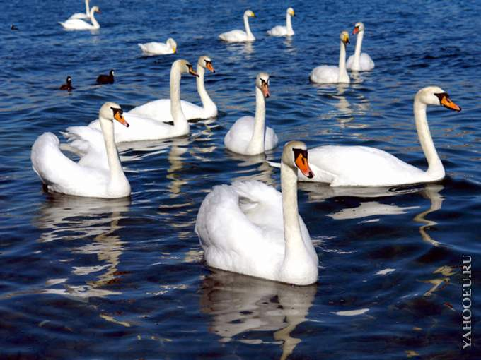

Slide 18
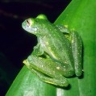
Выпучив глаза сидит,
По-французски говорит,
По-блошьи прыгает,
По-человечьи плавает

Slide 19
ЛК

Slide 20
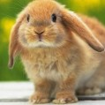
Что за зверь лесной такой,
Стоит как столбик под сосной?
Комочек белый у сосны,
Уши больше головы?.

Slide 21
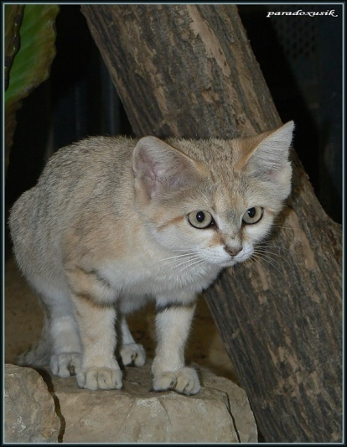
Острые когти
На тапках у кошки,
Но ходит неслышно
Она по дорожке.

Slide 22
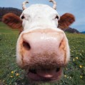

Slide 23
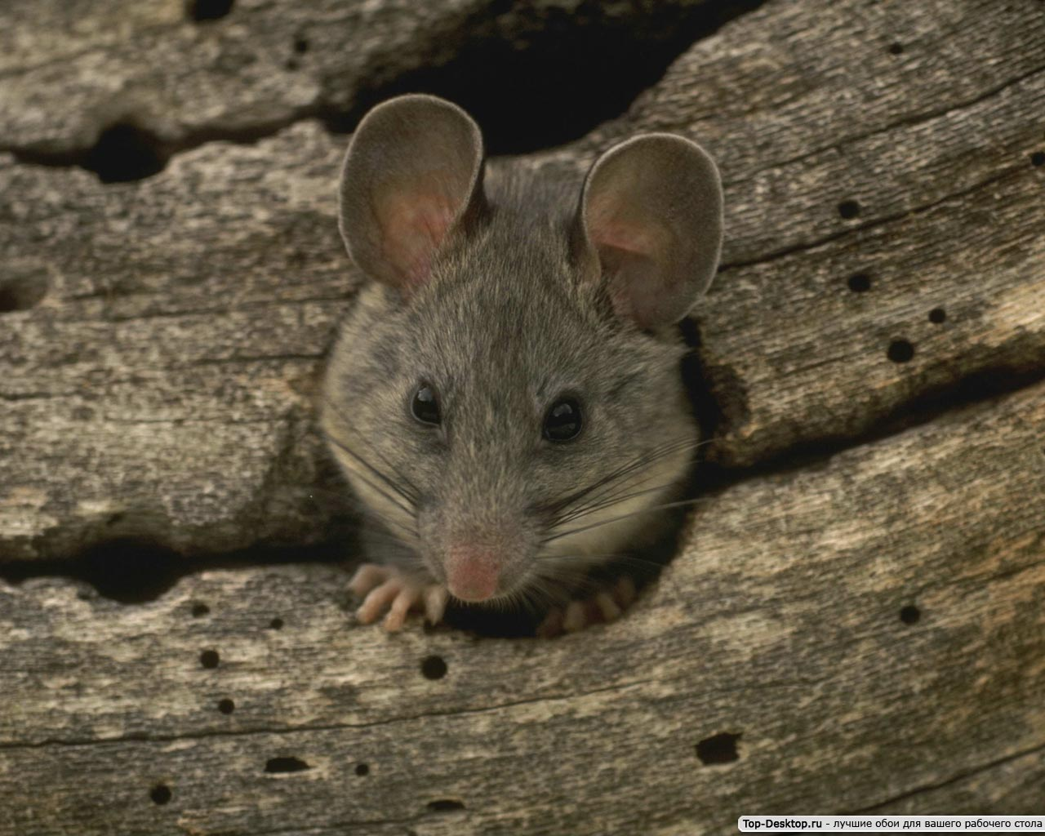
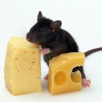
Мышонку шепчет мышь:
-Ты всё шуршишь, не спишь!
Мышонок шепчет мыши:
-Шуршать я буду тише.

Slide 24
Играем в прятки
Попробуйте найти животное
Смотрите! Лён около ив,
Как голубой ковёр красив.!.

Slide 25
Мамы и малыши
ежиха-ежонок
белка-бельчонок
лиса-лисёнок
медведица-медвежонок
зайчиха-зайчонок
лосиха-лосёнок

Slide 26
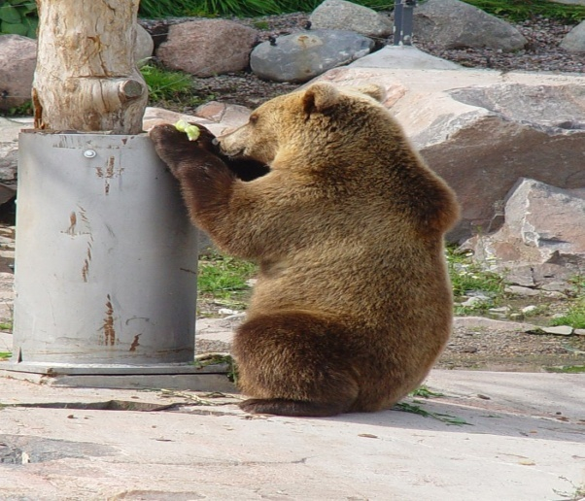
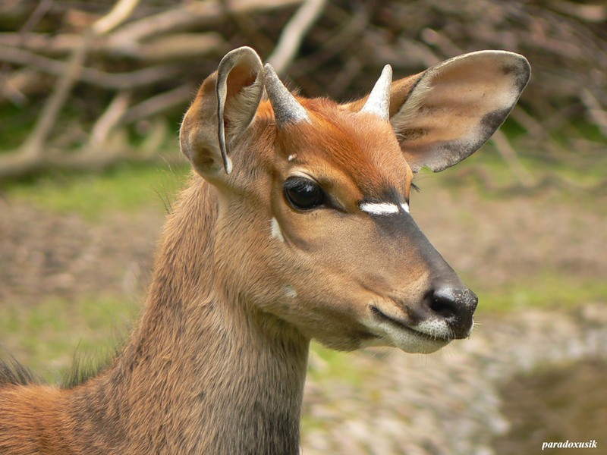
Благодарим за помощь!

Slide 27
